Slide 1
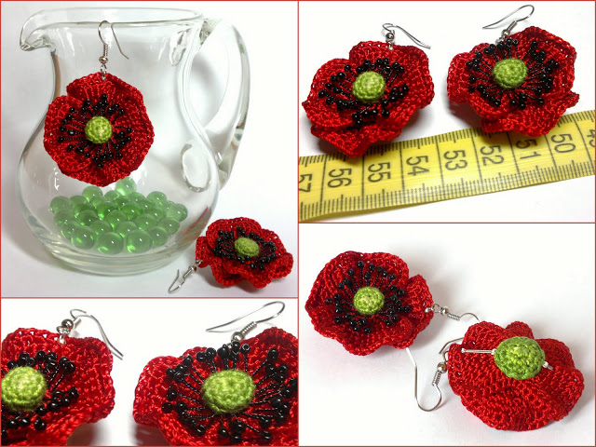
В'язання квітів гачком на дротяній основі

Slide 2
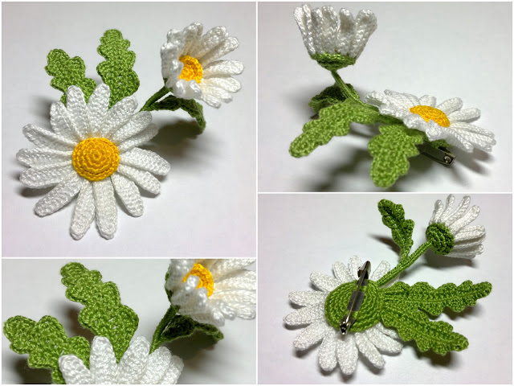

Slide 3
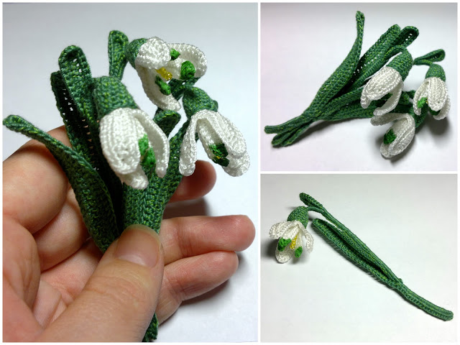

Slide 4
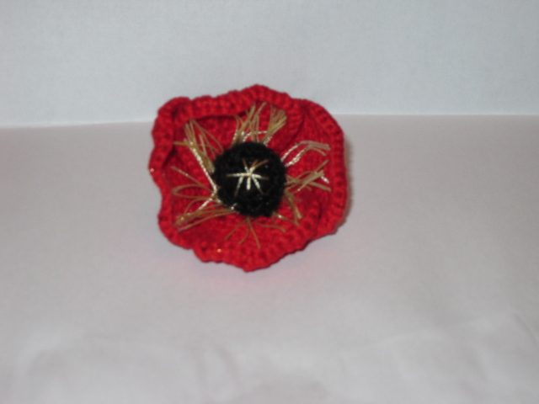
Майстер-клас
Виготовлення маку у техніці в'язання довгим гачком на дротяній основі

Slide 5
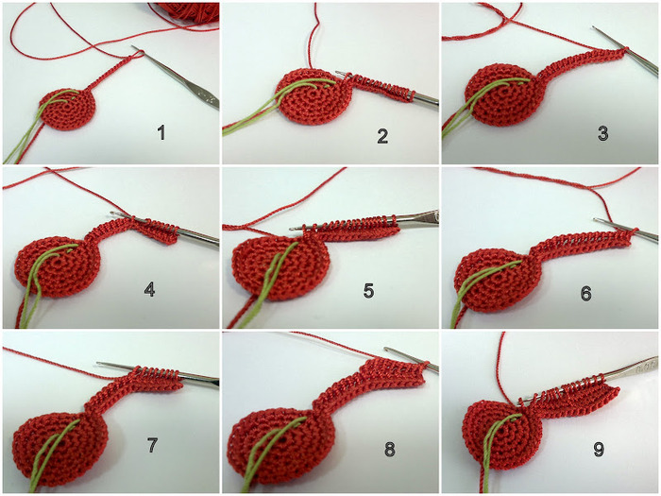

Slide 6
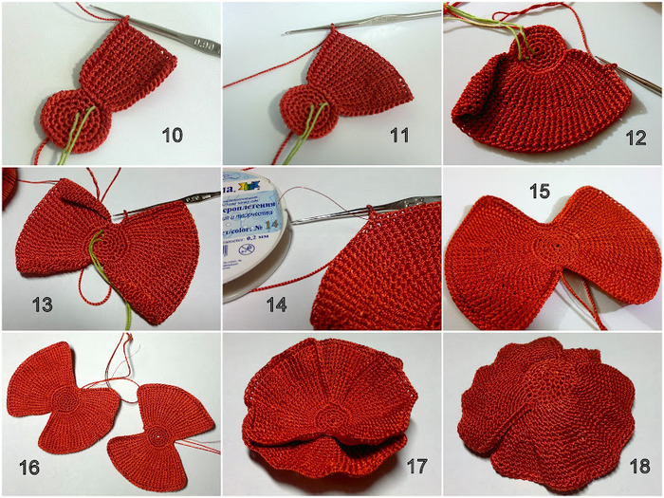

Slide 7
